Slide 1




AUDIBOOK
Namestitev in uporaba
Poslušaj zvočne knjige kjerkoli in kadarkoli.
Avtor: Urška Špende
Oddelek za razvoj in območno dejavnost
Marec, 2026

Slide 2
Postopek:
Registracija na COBISS+ (Moja knjižnica)
Prenos aplikacije Audibook iz spletne trgovine
Registracija v Audibook aplikaciji
Povezava knjižničnega profila z Audibook profilom
Brezplačna knjižnična izposoja na Audibook aplikaciji.
Prenos zvočne knjige
Poslušanje zvočnih knjig

Slide 3


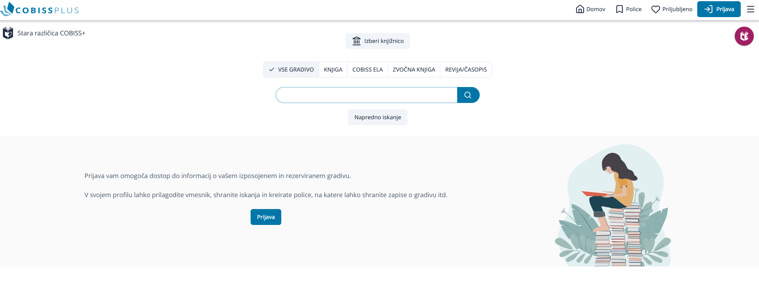
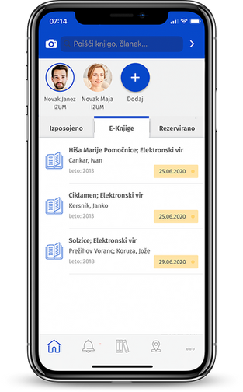

Registracija na COBISS

Slide 4
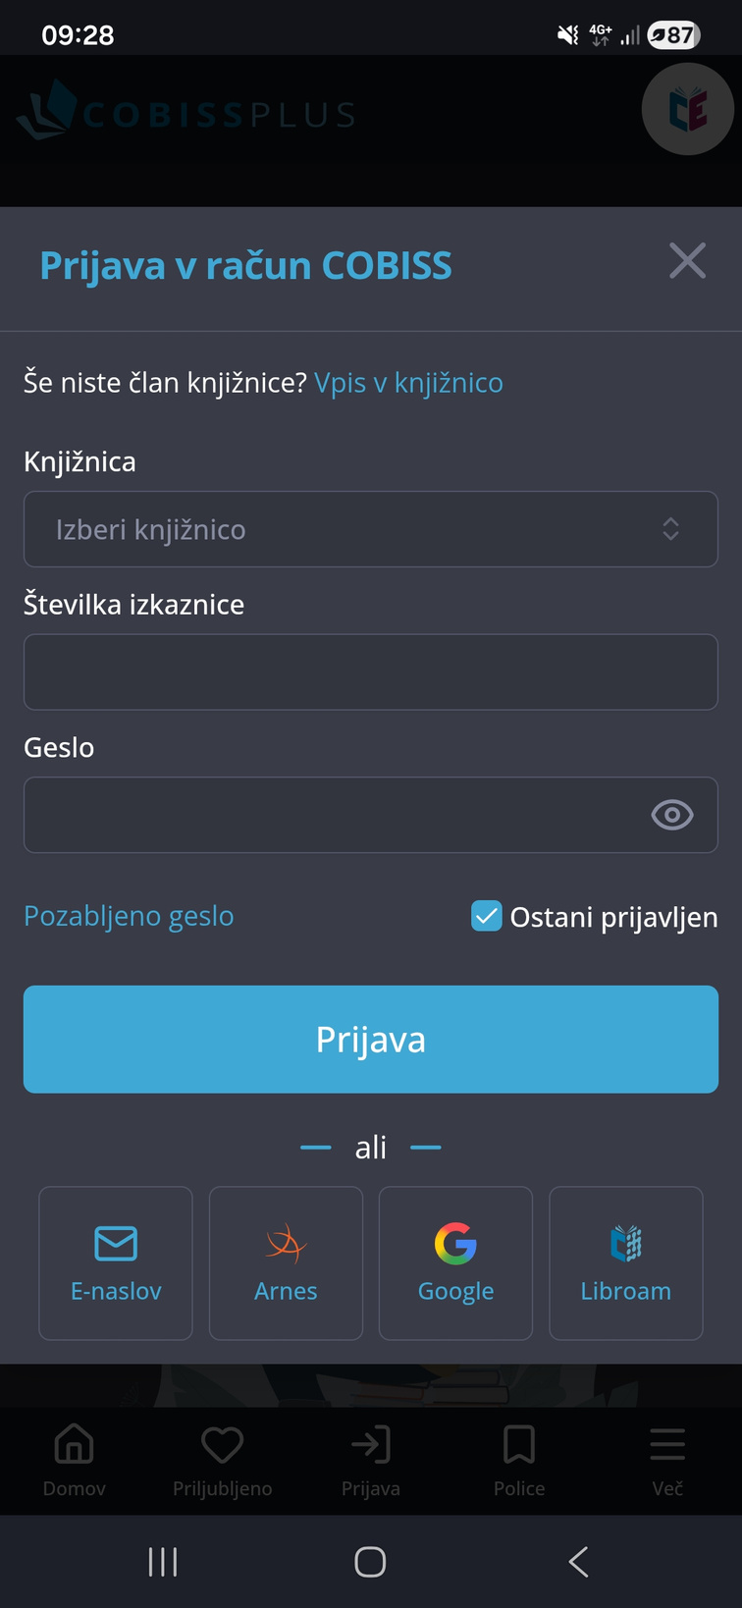


V kolikor niste vpisani v knjižnico, lahko to storite preko Cobiss-a.

Slide 5



Aplikacijo namestimo iz:
Google play store
Apple store
Huawei app gallery

Slide 6

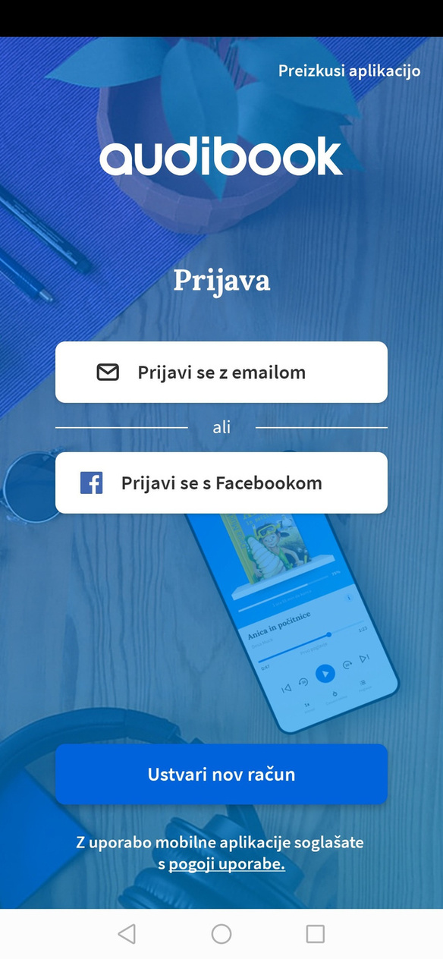

Registracija
in prijava
v aplikacijo

Slide 7
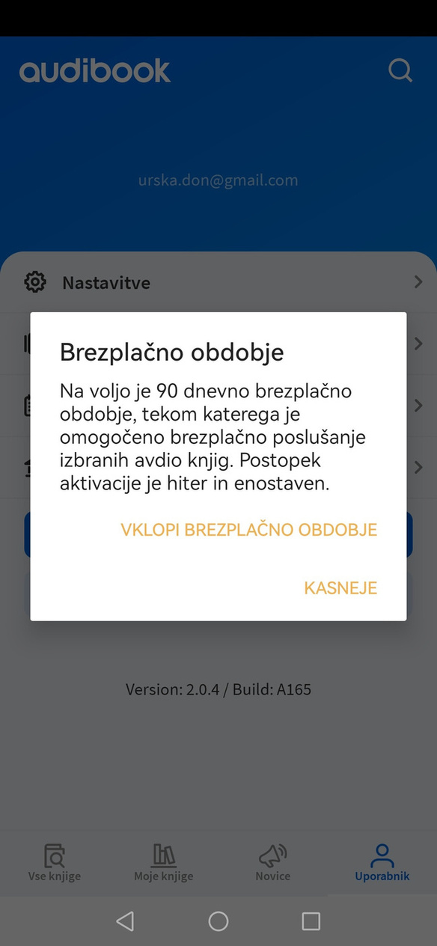
Povežemo knjižnično izkaznico z Audibook uporabniškim računom.

Slide 8
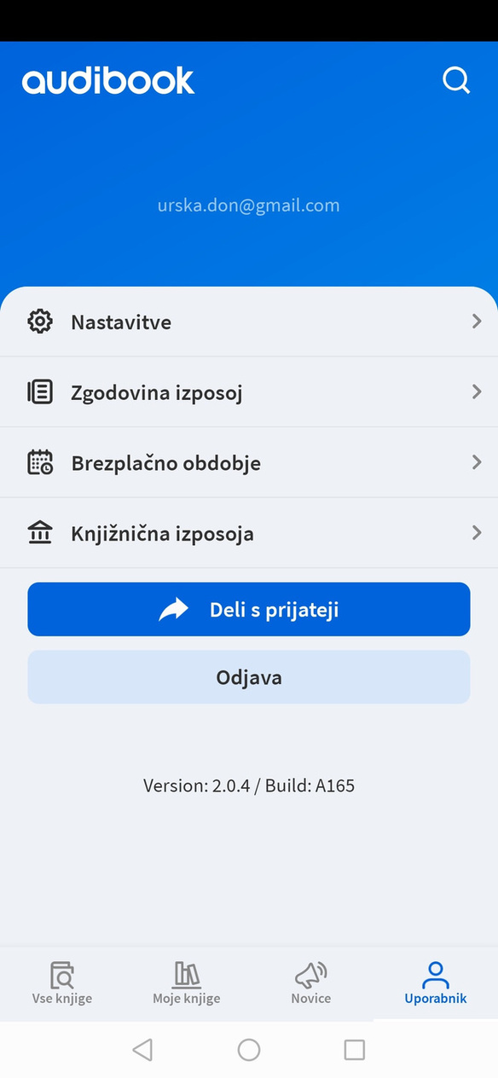
Vaš e-mail
Povežemo knjižnični profil z Audibook profilom.

Slide 9
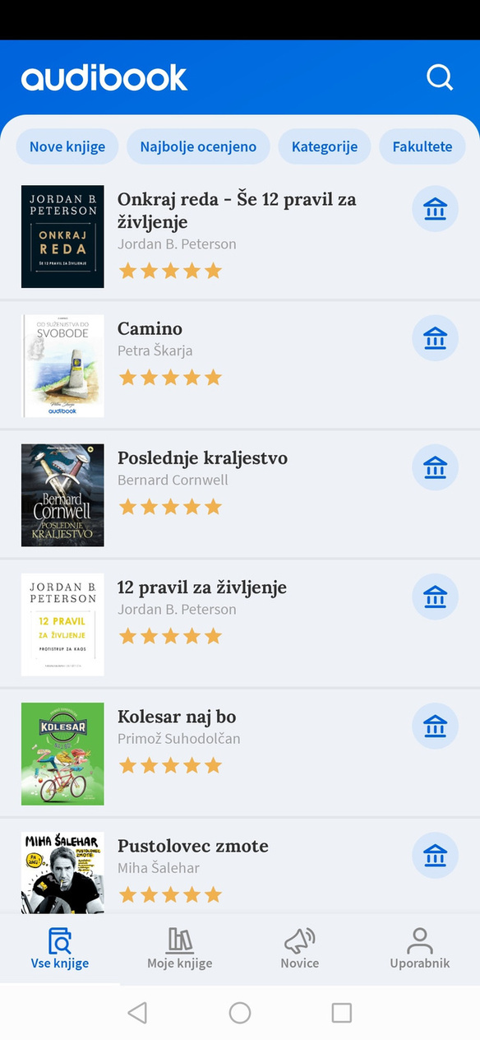
Izpis vseh knjig, ki so na voljo za knjižnično (brezplačno) izposojo.

Slide 10

Bodimo pozorni na ikono.
Ikona hiše pomeni, da je zvočna knjiga na voljo za brezplačno knjižnično izposojo.

Slide 11
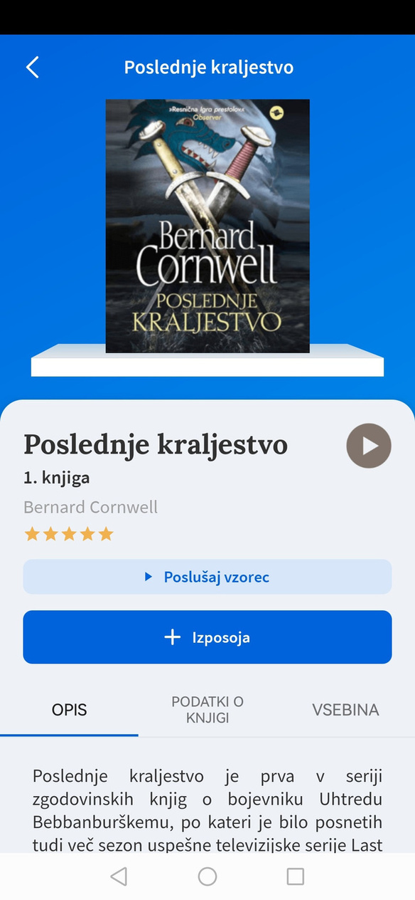
Izposoja knjige
Audibook ponuja tudi možnost poslušanja vzorca.
Preberemo lahko kratek opis knjige, ter dodatne podatke o knjigi, kot so:
trajanje zvočne knjige
velikost (v MB)
bralec
jezik
založba
Cobiss ID

Slide 12
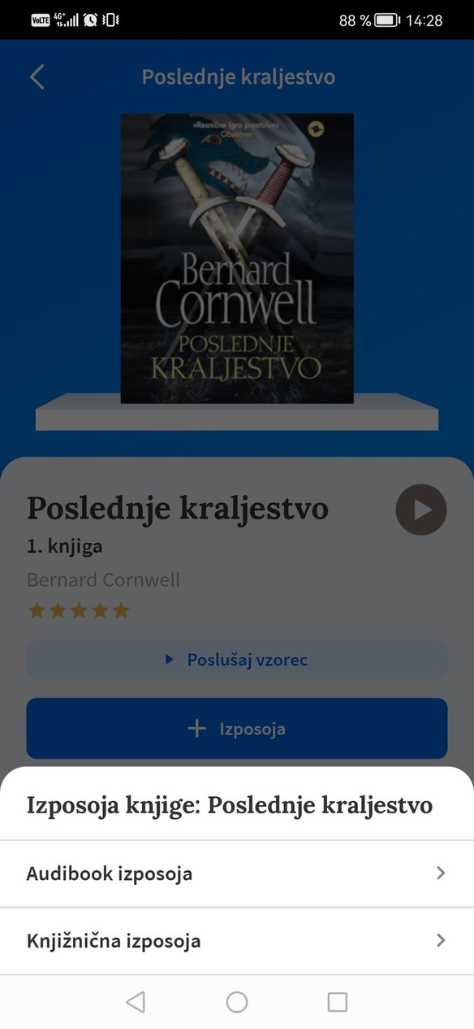
VEDNO
izberemo knjižnično izposojo.

Slide 13
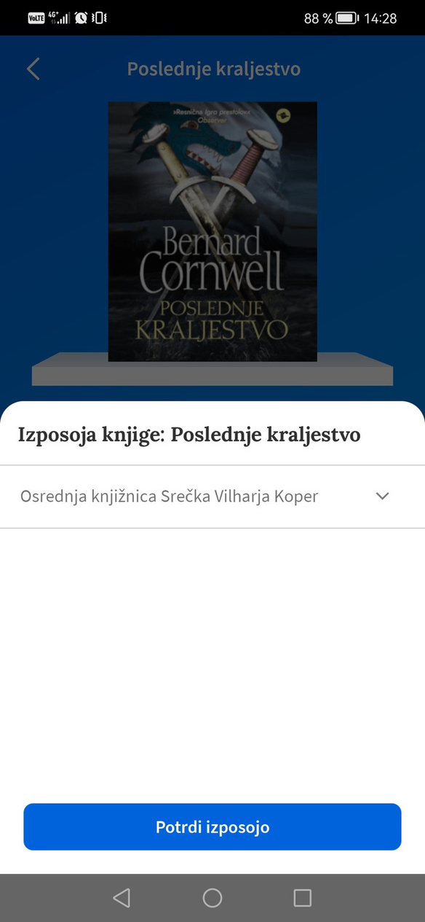
Potrdimo izposojo

Slide 14
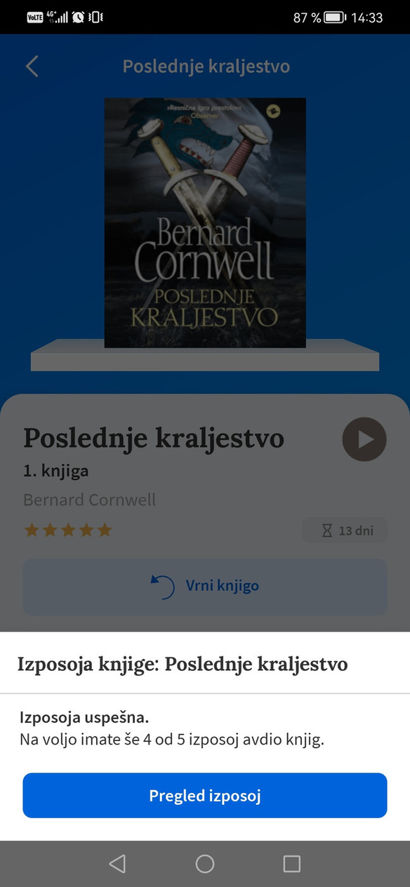
Izposoja je bila uspešna.
Pregled aktivnih izposoj.

Slide 15
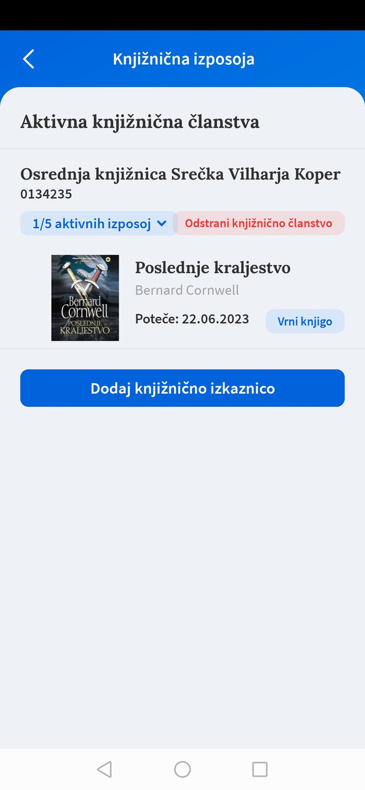
Pregled aktivnih izposoj.

